Slide 1
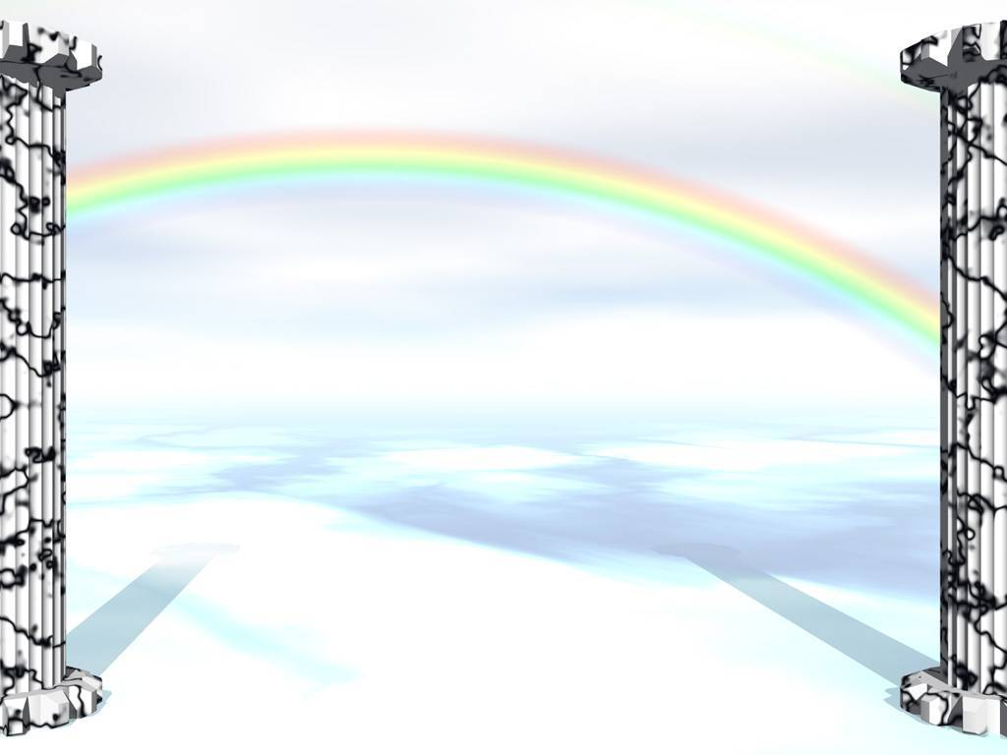


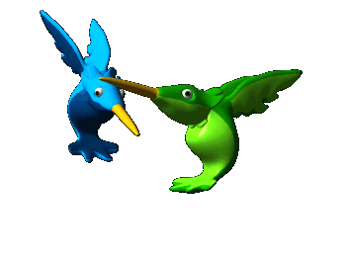

Khởi động:
Nghe hát:
Con chim vành khuyên

Slide 2
Bài cũ
1. Cần chào hỏi, tạm biệt khi nào?
Cần chào hỏi khi gặp gỡ, tạm biệt khi chia tay.
2. Chào hỏi, tạm biệt thể hiện điều gì?
Chào hỏi, tạm biệt thể hiện sự tôn trọng lẫn nhau.

Slide 3
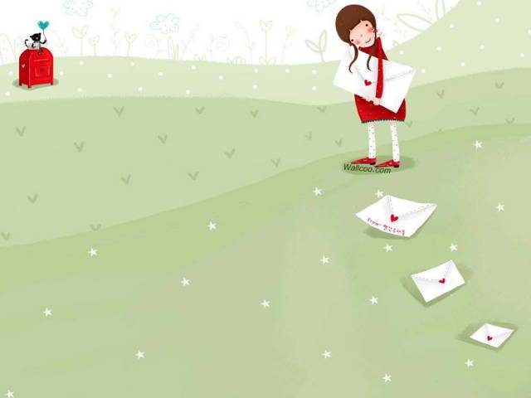
Bài mới:
Chào hỏi và tạm biệt
tiết 2

Slide 4
Hoạt động 1:
Thảo luận nhóm 4
Em sẽ chào hỏi như thế nào trong các tình huống sau:
a. Em gặp người quen trong bệnh viện?
b. Em nhìn thấy bạn ở rạp hát, rạp chiếu bóng lúc đang giờ biểu diễn?

Slide 5

Khi gặp người quen trong bệnh viện em sẽ mỉm cười và ra hiệu gật đầu
Ý kiến của em
Trong tình huống em nhìn thấy bạn trong rạp hát,rạp chiếu bóng trong giờ biểu diễn em sẽ mỉm cười và giơ tay vẫy

Slide 6
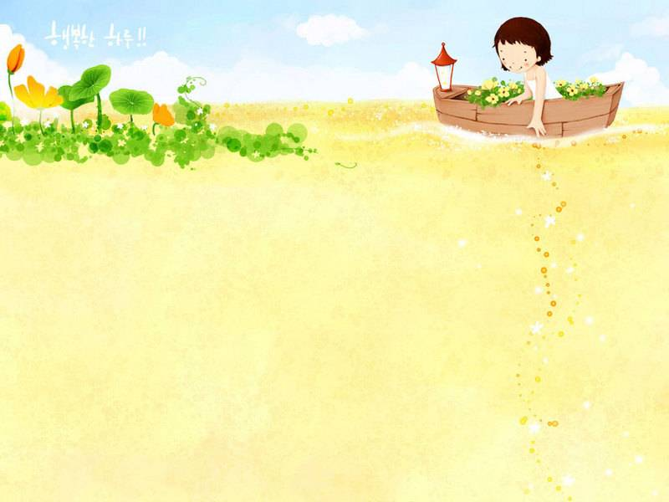
Kết luận:
Không nên chào hỏi một cách ồn ào khi gặp người quen trong bệnh viện,rạp hát lúc đang giờ biểu diễn...Trong những tình huống như vậy, em có thể chào bạn bằng cách ra hiệu gật đầu, mỉm cười và giơ tay vẫy.

Slide 7






Nghæ giöõa tieát

Slide 8
Hoạt động 2:
Thảo luận nhóm đôi
* Cách chào hỏi trong các tình huống giống hay khác nhau ?
* Em cảm thấy thế nào khi được người khác chào hỏi và khi em chào mọi người ?
* Khi gặp bạn em chào nhưng bạn không đáp lại thì em cảm thấy thế nào ?

Slide 9
Cách chào hỏi trong các tình huống không giống nhau
Khi gặp bạn em chào những bạn không đáp lại thì em cảm thấy buồn.
Ý kiến của em
Em cảm thấy vui khi được người khác chào hỏi và em thấy thích khi em chào mọi người

Slide 10
Hoạt động 3:
Trò chơi đóng vai :“Chào hỏi và tạm biệt”
1. Hai người bạn cũ gặp nhau trên đường phố đông người.
3. Em đến thăm bạn ốm vào buổi trưa.
4. Hai người bạn gặp nhau ở trong bệnh viện.

Slide 11
Củng cố:
Không nên chào hỏi một cách ồn ào khi gặp người quen trong bệnh viện,rạp hát lúc đang giờ biểu diễn...Trong những tình huống như vậy, em có thể chào bạn bằng cách ra hiệu gật đầu, mỉm cười và giơ tay vẫy.

Slide 12

Ghi nhôù:
Lời chào cao hơn mâm cỗ

Slide 13
Cần chào hỏi khi nào?
Cần tạm biệt khi nào?
Cần thực hiện tốt việc chào hỏi và tạm biệt trong cuộc sống hằng ngày .

Slide 14

Dặn dò:
Chuẩn bị bài sau:
Bảo vệ cây và hoa nơi công cộng .

